Slide 1
Seniornett webinar
Olav Sønsteby, seniorrådgiver NorSIS 20.05.2021
Kilder:
https://norsis.no/
https://nettvett.no/
https://norsis.no/secflix/

Slide 2
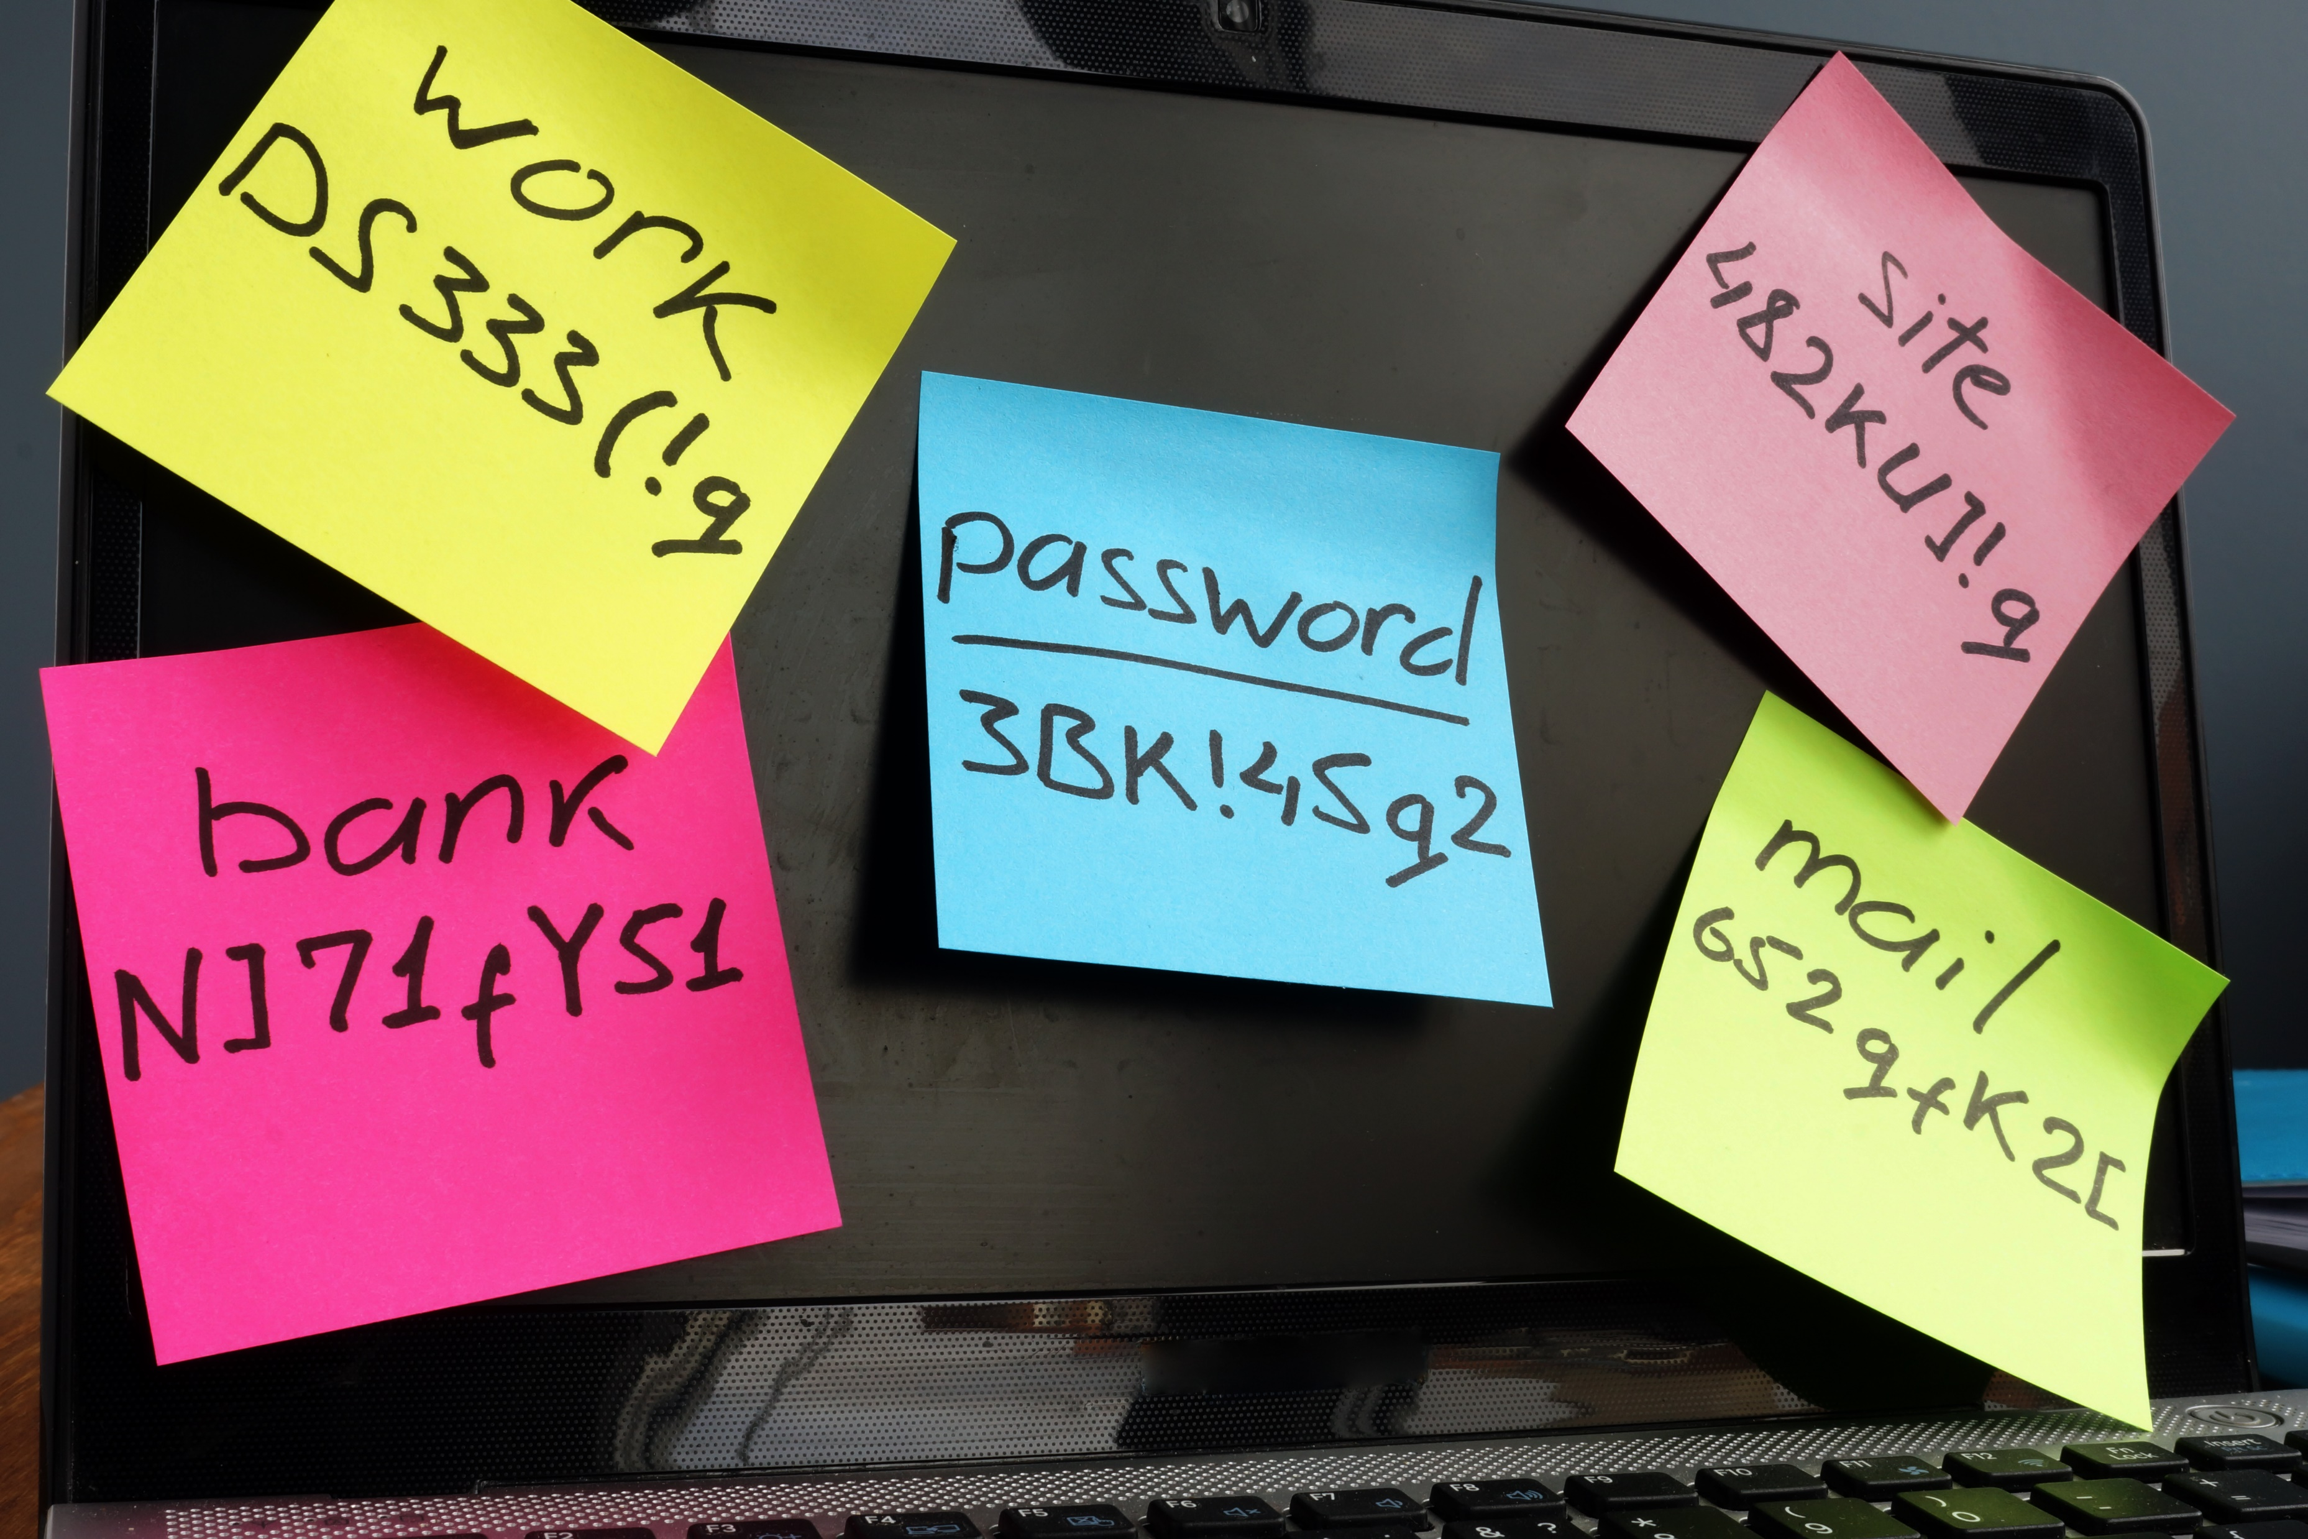
Passord – din identitet
Råd:
Unngå passord som kan knyttes til deg
Bruk lange passord, min 16 karakterer
For lett å huske bruk en regle, gjerne innehlode noe som er logisk for deg
Skriv det ned, arkiveres sikkert
Passordprogram
Totrinnsbekreftelse- sosiale medier og e-postkonto
NorSIS

Slide 3
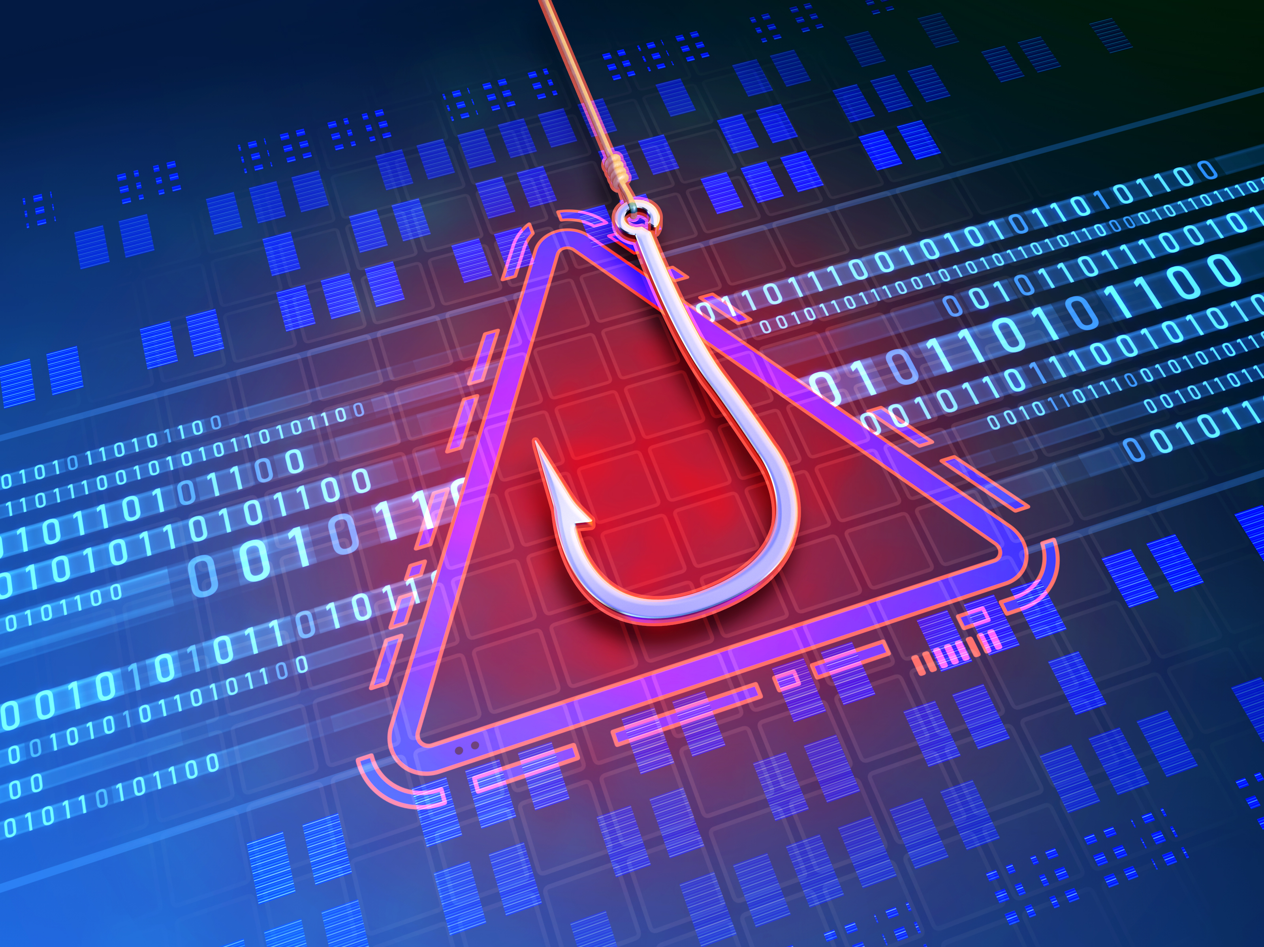
Phishing – lure til seg informasjon – økonomisk motivert
En legger ut et agn for å fiske etter dine data
Hvem som helst kan bite på avhengig av situasjonen
Det er en form for sosial manipulering, der en får offeret til å gjøre noe fort og gæli
Lenker i SMS eller e-post, spill, konkurranser, tilbud der du blir lurt til å logge deg på.
Telefonoppringinger
Dokumenter med klikkbare objekter eks. PDF fil kan inneholde malware
NorSIS

Slide 4
Holdninger - Sunn skepsis og du surfer trygt
Teknologien løser ikke alt
Normal går alt bra,men ha en sunn skepsis.
Noe mistenksomt ved en lenke?
Sjekk konkurranser og tilbud?
Fake news, sjekk kilden
Ikke la følelsene styre frykt/fristelser/tillit
Stop – Tenk – Sjekk
NorSIS

Slide 5
Sikkerhetsverktøy – tre enkle gjør-det-selv-
Legg alltid pinkode/passord for å åpne Mobil/Nettbrett/PC
Automatisk oppdatering, da får en også ned de siste sikkerhetsoppdateringene
Sikkerhetskopi, til USB eller sky.
NorSIS

Slide 6
Nettvett.no – Kurs “Sikkerhet for seniorer”
Gratis selvstudiekurs “Sikkerhet for seniorer”
https://nettvett.no/kurs/
NorSIS

